Slide 1
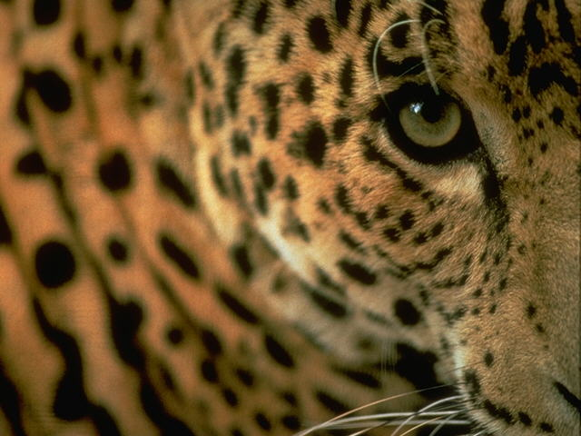
كلمات...

Slide 2
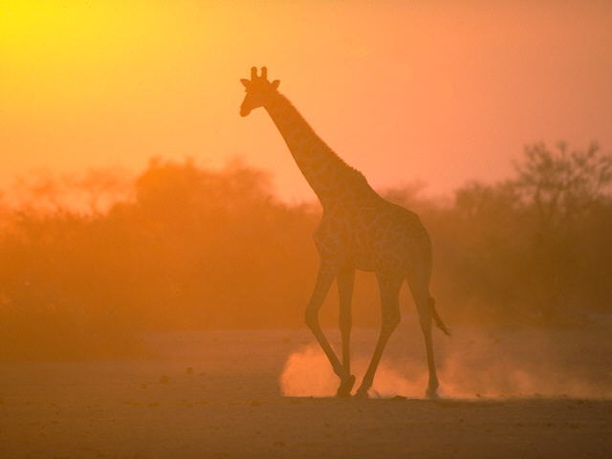
كلمة من 3 احرف الأكثر فردية
”أنا"
تجنبها.....

Slide 3
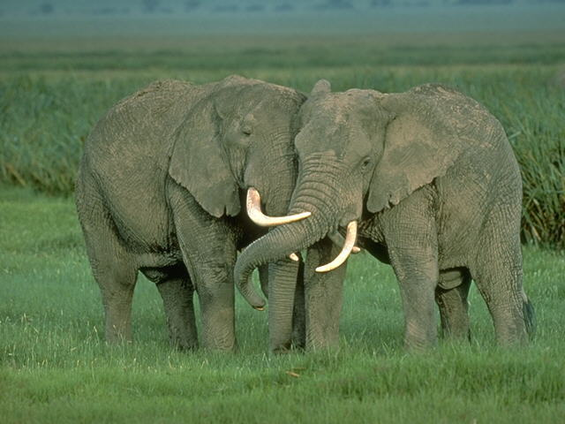
كلمة من...3.... أحرف
الأكثر تحفيزا
”نحن"
استعملها.....

Slide 4
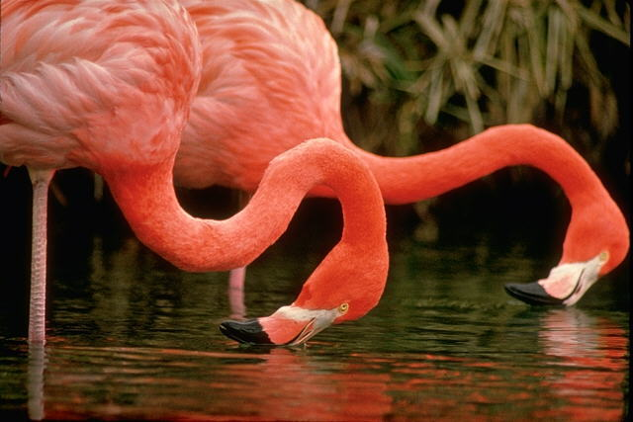
كلمة من 5 أحرف
سامة كثيرا
” الانا"
.......... اقتلها

Slide 5
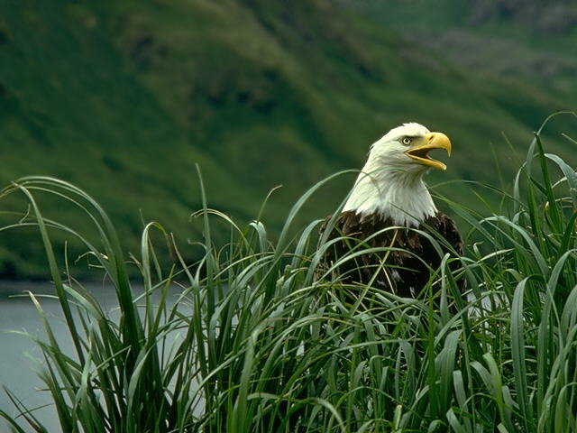
كلمة من 4 احرف
الأكثر استعمالا
”محبة "
اقترب منها.......

Slide 6
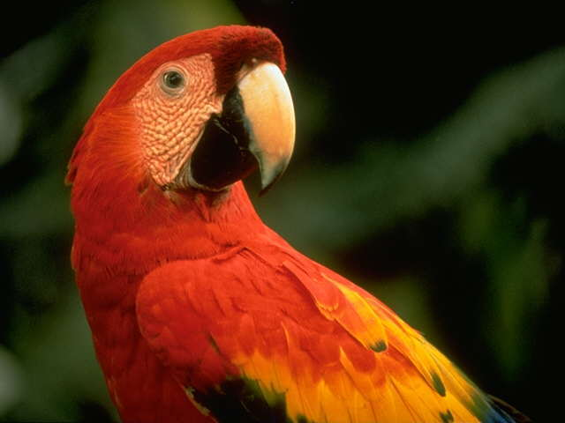
كلمة من 7 أحرف
الأكثر ارتياحا
”ابتسامة"
احتفظ بها..

Slide 7
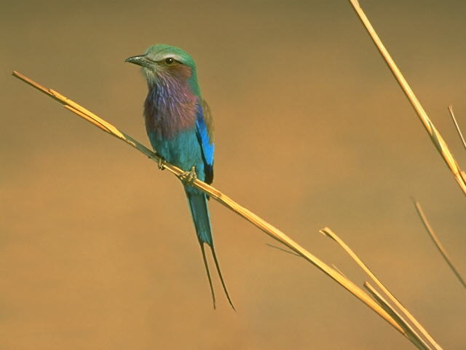
كلمة من 5 أحرف
الأكثر انتشارا
“دعاية”
تغافل عنها...

Slide 8
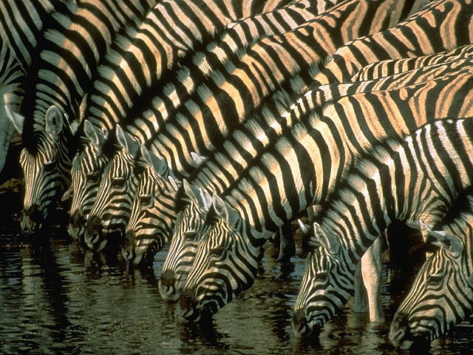
..كلمة من 4 أحرف..
لها مكافأتها بعد عمل شاق
**نجاح**
اظفر بها

Slide 9
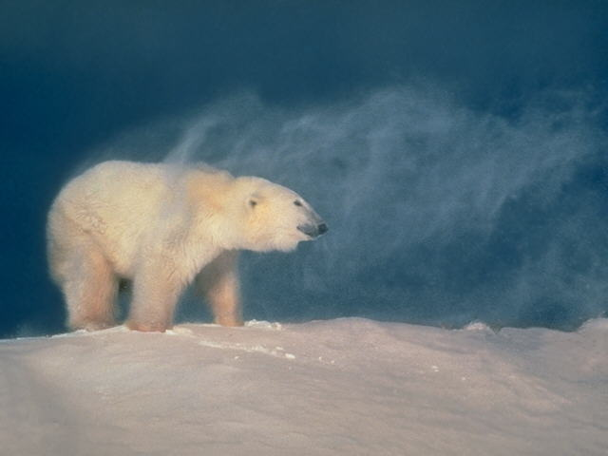
كلمة من 3 أحرف
الأكثر ضررا
”حسد"
ابتعد عنها

Slide 10
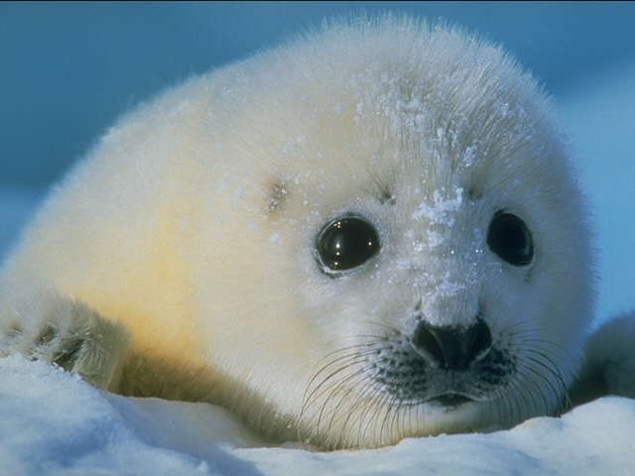
كلمة من 5 أحرف
الأكثر قوة
”معرفة "
فز... بها

Slide 11
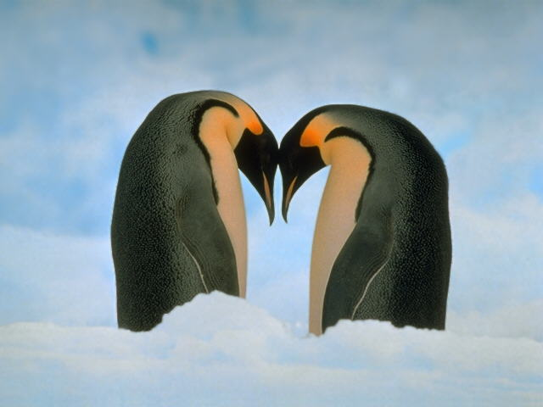
كلمة من 3 أحرف
الأكثر أهمية
”ثقة"
كن واثقا .......

Slide 12
من كل أعماق القلب.
أتمنى العمل
بهده المبادئ المطروحة للتفكير
تحيات خالصة
اخويا.. مجذوب ق.

Slide 13
جمعية حماية وترقية البيئة
**مشرية**

